Slide 1
Отчёт 04.02
Плётнёв Никита

Slide 2
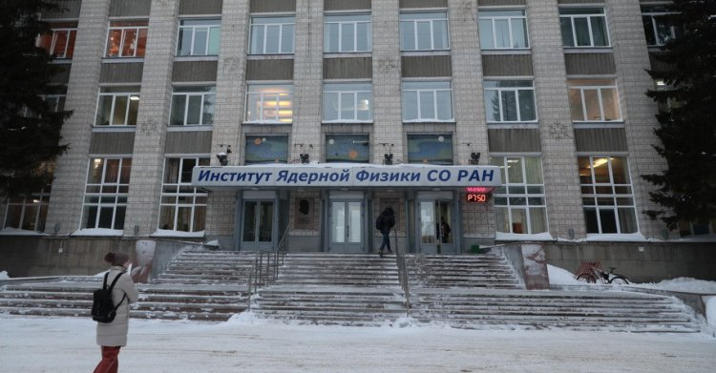
Прошлая неделя
Поездка в ИЯФ

Slide 3
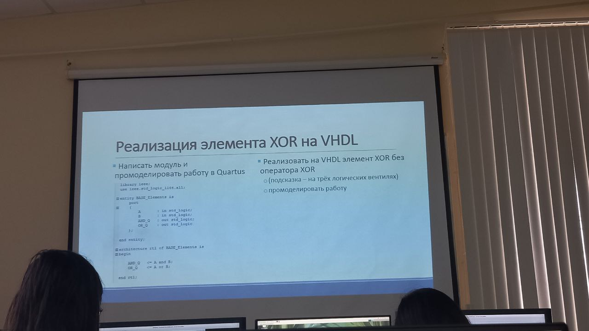
Лекции
По анализу данных
По программированию логических установок

Slide 4
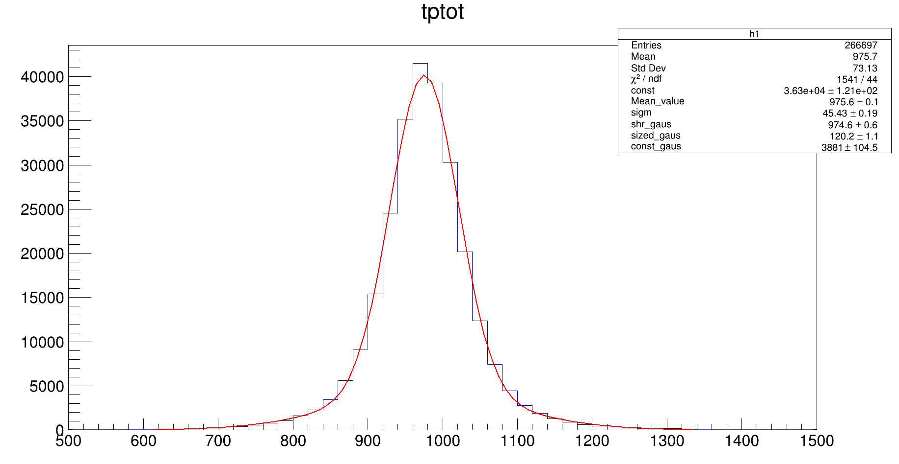
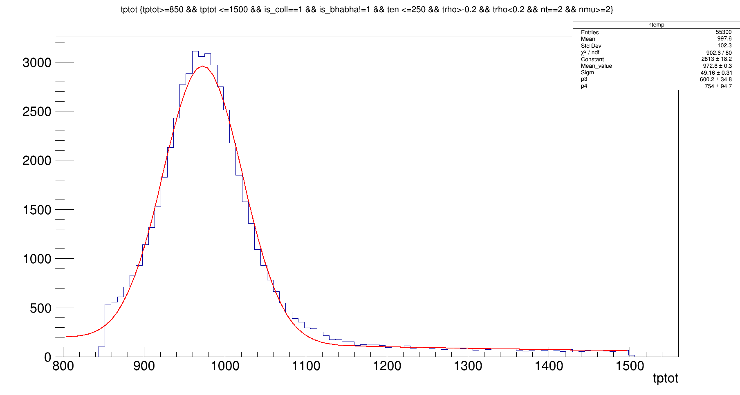
Задача

